Slide 1
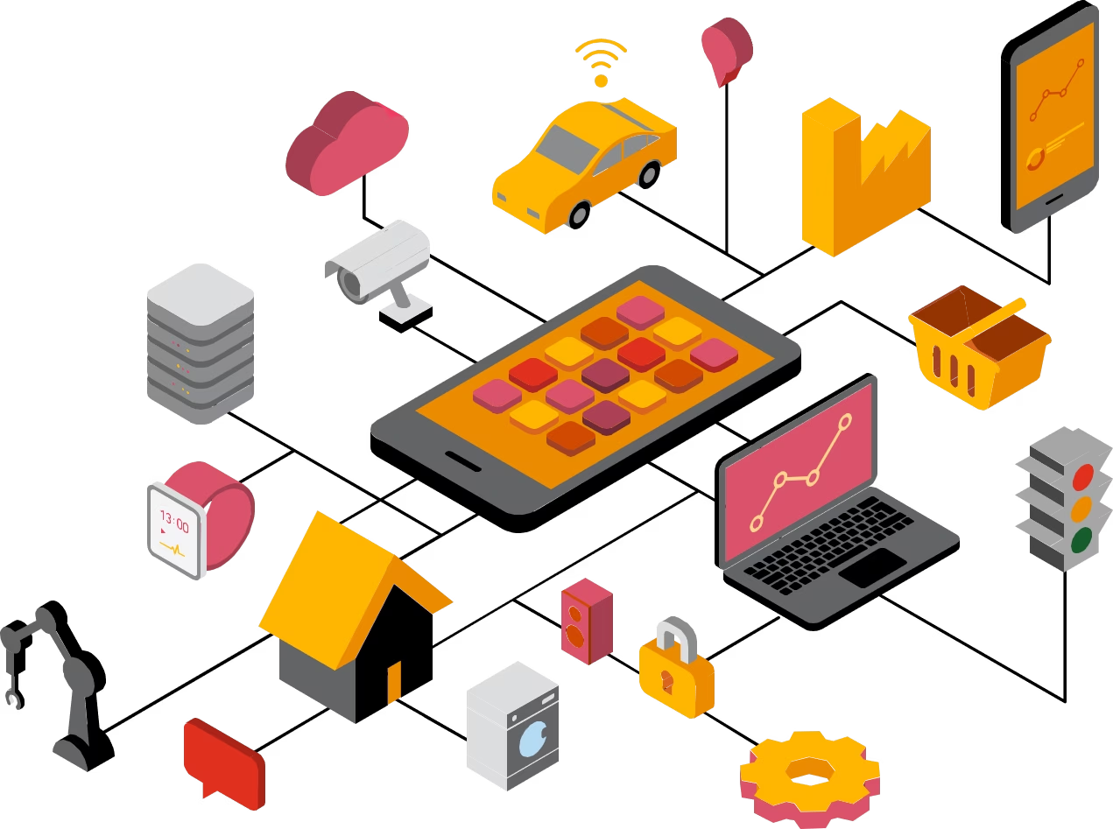
Elektroninės paslaugos

Slide 2
Elektroninės paslaugos yra įprastos informacijos, prekybos, sveikatos, bankininkystės ir kitos paslaugos, teikiamos internetu.

Slide 3
E. Valdžia ir jos paslaugos
Elektroninė valdžia – tai valdžios įstaigų operatyviai ir kokybiškai 7 dienas per savaitę, 24 valandas per parą internetu visuomenei teikiamos viešosios paslaugos.
Viešosios paslaugos – tai įvairių įstaigų, institucijų, organizacijų (ar pavienių asmenų) naudotojui nuotoliniu būdu teikiama informacija. Jų tikslas – užtikrinti piliečiams galimybes: paklausti ir gauti atsakymą, pateikti prašymą dėl dokumento išdavimo, atsiskaityti už prekes ir paslaugas ir kt.

Slide 4
Elektroninė bankininkystė
Internetinė bankininkystė – banko paslaugų teikimas internetu, naudojantis specialiai tam sukurtu tinklalapiu. Iš anksto sudarius su kuriuo nors banku e. paslaugų teikimo sutartį, už e. parduotuvėse pasirinktas prekes ir paslaugas galima atsiskaityti automatiškai, nenurodant sąskaitos numerio ar įmokos kodo. Tereikia patvirtinti mokėjimo nurodymą.

Slide 5
Elektroninė prekyba
Tai prekyba virtualioje erdvėje. Pirkėjas prekę renkasi pagal pateiktą reklamą, katalogus, informaciją, esančią internete. Internetinio apsipirkimo metu formuojamas prekių krepšelis, o už prekes mokama elektronine atsiskaitymo sistema. Internetinių prekių užsakymas vyksta internetu, paštu arba telefonu, o prekės pristatomos kurjerių pagalba.

Slide 6
Elektroninis parašas
Tai tam tikro asmens įprasto parašo elektroninis atitikmuo.
Elektroninis parašas yra saugus, jei:
• yra vienareikšmiškai susietas su pasirašančiu asmeniu;
• leidžia identifikuoti pasirašantį asmenį;
• yra sukurtas priemonėmis, kurias pasirašantis asmuo gali tvarkyti tik savo valia;
• yra susijęs su pasirašytais duomenimis taip, kad bet koks šių duomenų pakeitimas yra pastebimas.

Slide 7
Mobilusis e. parašas
Mobilusis elektroninis parašas yra saugaus skaitmeninio parašo rūšis, kai pasirašymas įvyksta mobiliojo ryšio SIM kortelėje. Savo turimą SIM kortelę reikia pasikeisti naująja saugesne ir pasirašyti su mobiliojo ryšio operatoriumi e. parašo paslaugų teikimo sutartį. Norint pasinaudoti mobiliuoju e. parašu, reikia kaskart mobiliajame telefone nurodyti specialų slaptažodį.

Slide 8

Kitų elektroninių paslaugų pavyzdžiai
Švietimas
Virtualūs muziejai
Žiniasklaida
Sveikata
Laisvalaikis
Socialinė sfera
Darbas

Slide 9
Elektroninių paslaugų pavyzdžiai
Švietimas:
• Švietimo ir mokslo ministerijos svetainė apie mokslą ir studijas Lietuvoje (www.mokslas.lt)
• Lietuvos aukštųjų mokyklų asociacija bendrajam priėmimui organizuoti (lamabpo.lt)
• Programos „Lietuvos virtualus universitetas“ svetainė (lvu.lt)

Slide 10
Elektroninių paslaugų pavyzdžiai
Žiniasklaida:
• Žiniasklaidos įmonių Lietuvoje sąrašas (www.on.lt/bmip.btm)
• Lietuvos nacionalinis radijas ir televizija (lrt.lt)
• Žinių portalai (delfi.lt, respublika.lt, alfa.lt)

Slide 11
Elektroninių paslaugų pavyzdžiai
Sveikata:
esveikata.lt Lietuvos sveikatos priežiūros informacinė sistema
Lietuvos medicinos internet svetainių katalogas (hipokratas.lt)
Sveikatos ir medicinos informacijos agentūra (medicine.lt)
E. vaistinės svetainė (e-vaistine.lt)

Slide 12
Elektroninių paslaugų pavyzdžiai
Virtualūs muziejai:
• Europos parko (europosparkas.lt/virtualikelione)
• „Virtualus istorinis Vilnius“ (viv.lt)
• Architektūros (arch-muziejus.lt)

Slide 13
Elektroninių paslaugų pavyzdžiai
Laisvalaikis:
• Baltijos pramogų informacijos centras (eb.lt)
• Vilniaus renginių mozaika (vilnius-events.lt)
• Laisvalaikio, pramogų ir renginių gidai (anonsas.lt, zebra.15.min.lt/lt/laisvalaikis/renginiai)

Slide 14

Viešosios e. paslaugos būna keturių lygių:

Slide 15
1. Informacinis lygis
Informacinis - viešai pasiekiamoje interneto svetainėje institucija pateikia informaciją.
Vilniaus miesto savivaldybės administracija (vilnius.lt)
Lietuvos nacionalinė Martyno Mažvydo biblioteka (ibiblioteka.lt)
Lietuvos įmonių katalogai (rekvizitai.lt)

Slide 16
2. Vienpusės sąveikos lygis
Vienpusės sąveikos - institucija svetainėje pateikia naudotojui iš dalies automatizuotas formas ir anketas, kurias užpildęs ir išsispausdinęs naudotojas gali jomis naudotis (pvz., pateikti institucijai duomenis).
Asmens dokumentų išrašymo centras prie Lietuvos Respublikos vidaus reikalų ministerijos (adic.lrv.lt)
Užimtumo tarnyba prie Lietuvos Respublikos socialinės apsaugos ir darbo ministerijos (uzt.lt)

Slide 17
3. Dvipusės sąveikos lygis
Dvipusės sąveikos - naudotojo tapatybė nustatoma sistemoje. Institucija atsako i elektroninius naudotojo paklausimus, tačiau viešoji paslauga (pvz., pažyma) teikiama neelektronine forma.
Elektroninės sveikatos paslaugos (esveikata.lt)
Lietuvos Respublikos transporto paslaugos (regitra.lt)

Slide 18

4. Bendradarbiavimo lygis
Bendradarbiavimo - elektroninės paslaugos teikiamos automatiškai naudojant registraciją ir duomenis apie paslaugų naudotoją.

